Slide 1
Gestion d’un Hôpital
Gaspard Lacave
Steven Tan
Kevin Lam
Pierre Gauthier
Groupe Td 05

Slide 2
Sommaire
Diagramme de Classe
Modèle Vue Contrôleur
Maquette graphique
Versioning
Bilan Collectif et individuel
Bibliographie

Slide 3
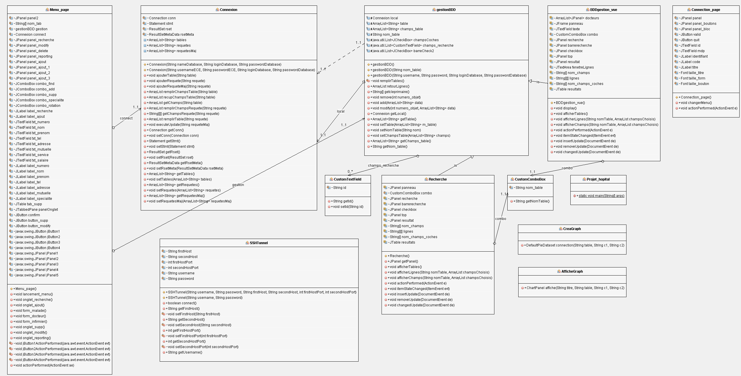
Diagramme de Classe

Slide 4
MVC
Contrôleur
Main
Modèle
Gestion BDD.class
Vue
Affichage Charts
Gestion BDDvue.class
Instancie tous les objets
Gestion des exceptions de la base de données
Connexion à la BDD
Stockage des données
Gestion de la recherche
Interactions avec la BDD (ajout, modification, suppression).
Affichage de chaque frame
Gestion des évènements

Slide 5
Maquette Graphique

Slide 6
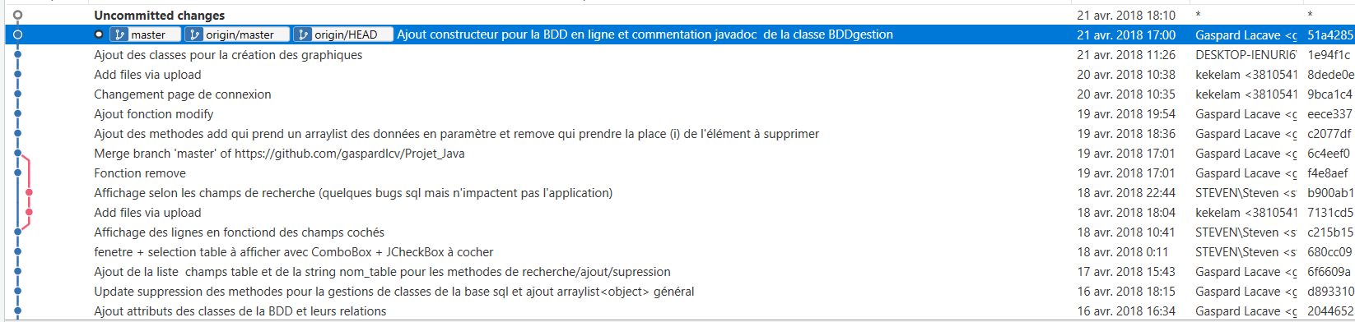
Versioning
Lien : https://github.com/gaspardlcv/Projet_Java.git

Slide 7
Bilan
Travail fluide grâce à une séparation distincte des modules.
Difficultés principalement liées à la gestion MVC.
Projet très complet (gestion SQL, java, utilisation de librairies spécialisées).

Slide 8
Bibliographie

